Slide 1
Информация по заготовке кормов на 29.07.2020 г.
Заготовлено, тыс. тн |  | Заготов. на 1 усл. гол., ц.к.ед. | % от потребности
Сена | Сенажа
575 | 2928 | 21,3 | 71
1

Slide 2
Информация по заготовке кормов на 28.07.2020 г.
Район | Наименование хозяйства | Условное поголовье по к.ед. 01.07.2020г | ц. к.ед. на 1 услов. гол.
Алькеевский | ООО Плем Дело | 7091 | 4,9
Менделеевский | ООО "Абалач" | 573 | 4,9
Менделеевский | ООО "Победа" | 418 | 6,4
Буинский | ООО Умная ферма | 826 | 7,7
Лаишевский | КФХ Сарапкина О.Н. | 316 | 9,5
Буинский | ООО АгроНур | 1372 | 10,2
Верхнеуслонский | АО"Востокзернопродукт" | 4307 | 10,3
Зеленодольский | АО "Красный Восток Агро" | 12909 | 10,4
Зеленодольский | ООО "Овощевод" | 349 | 10,6
Чистопольский | ООО Агро L | 1203 | 10,9
Чистопольский | ООО Хузангаевское | 514 | 11,0
Рыбно-Слободский | ООО А\Ф "Зюзино" | 374 | 11,7
Заинский | Аф Зай АО Агросила | 5231 | 11,9
Кукморский | ООО Вахитова | 1241 | 11,9
1
Notes:
Район
Наименование хозяйства
Условное поголовье по к.ед. 01.07.2020г
ц. к.ед. на 1 услов. гол.
Алькеевский
ООО Плем Дело
7091
4,9
Менделеевский
ООО "Абалач"
573
4,9
Лаишевский
ООО Просто Молоко Агро
414
5,4
Менделеевский
ООО "Победа"
418
6,4
Буинский
ООО Умная ферма
826
7,7
Лаишевский
КФХ Сарапкина О.Н.
316
9,5
Буинский
ООО АгроНур
1372
10,2
Верхнеуслонский
АО"Востокзернопродукт"
4307
10,3
Зеленодольский
АО "Красный Восток Агро"
12909
10,4
Зеленодольский
ООО "Овощевод"
349
10,6
Чистопольский
ООО Агро L
1203
10,9
Чистопольский
ООО Хузангаевское
514
11,0
Рыбно-Слободский
ООО А\Ф "Зюзино"
374
11,7
Заинский
Аф Зай АО Агросила
5231
11,9
Кукморский
ООО Вахитова
1241
11,9
Верхнеуслонский
КФХ"Прокопьева АИ"
633
13,3
Рыбно-Слободский
КФХ Шамсутдинов Н.Г.
777
13,3
Зеленодольский
АО "Авангард"
801
13,3
Актанышский
ООО А/Ф Актаныш
4370
13,4
К.Устьинский
ООО Большие Кляри Красный Воток
1252
13,5

Slide 3
Информация по заготовке кормов на 28.07.2020 г.
Район | Наименование хозяйства | Условное поголовье по к.ед. 01.07.2020г | ц. к.ед. на 1 услов. гол.
Верхнеуслонский | КФХ"Прокопьева АИ" | 633 | 13,3
Рыбно-Слободский | КФХ Шамсутдинов Н.Г. | 777 | 13,3
Зеленодольский | АО "Авангард" | 801 | 13,3
Актанышский | ООО А/Ф Актаныш | 4370 | 13,4
К.Устьинский | ООО Б.Кляри Красный Восток | 1252 | 13,5
Алексеевский | ООО Племдело Алексеевское | 1224 | 14,6
Верхнеуслонский | КФХ"Цветкова У.Н" | 1373 | 14,6
Алексеевский | ооо "МегафермаЛебяжье" | 3109 | 14,8
Тетюшский | ООО "Содружество" | 743 | 15,2
Азнакаевский | ООО "Марс" | 1580 | 15,4
Рыбно-Слободский | ООО "Логос" | 757 | 15,6
Тетюшский | ООО "Волга" | 347 | 15,8
Новошешминский | КФХ "Зубов А.В." | 332 | 15,8
Новошешминский | ООО "Агро- Основа" | 6190 | 15,9
Бавлинский | КФХ Миннуллин | 1829 | 16,0
1
Notes:
Район
Наименование хозяйства
Условное поголовье по к.ед. 01.07.2020г
ц. к.ед. на 1 услов. гол.
Алькеевский
ООО Плем Дело
7091
4,9
Менделеевский
ООО "Абалач"
573
4,9
Лаишевский
ООО Просто Молоко Агро
414
5,4
Менделеевский
ООО "Победа"
418
6,4
Буинский
ООО Умная ферма
826
7,7
Лаишевский
КФХ Сарапкина О.Н.
316
9,5
Буинский
ООО АгроНур
1372
10,2
Верхнеуслонский
АО"Востокзернопродукт"
4307
10,3
Зеленодольский
АО "Красный Восток Агро"
12909
10,4
Зеленодольский
ООО "Овощевод"
349
10,6
Чистопольский
ООО Агро L
1203
10,9
Чистопольский
ООО Хузангаевское
514
11,0
Рыбно-Слободский
ООО А\Ф "Зюзино"
374
11,7
Заинский
Аф Зай АО Агросила
5231
11,9
Кукморский
ООО Вахитова
1241
11,9
Верхнеуслонский
КФХ"Прокопьева АИ"
633
13,3
Рыбно-Слободский
КФХ Шамсутдинов Н.Г.
777
13,3
Зеленодольский
АО "Авангард"
801
13,3
Актанышский
ООО А/Ф Актаныш
4370
13,4
К.Устьинский
ООО Большие Кляри Красный Воток
1252
13,5

Slide 4
Информация по заготовке кормов на 28.07.2020 г.
Район | Наименование хозяйства | Условное поголовье по к.ед. 01.07.2020г | ц. к.ед. на 1 услов. гол.
Буинский | ПСХК Ембулатово | 550 | 16,1
Алексеевский | АО КВ-Агро | 3863 | 16,3
Мамадышский | ООО АПК Продовольственная Программа | 17478 | 16,4
Азнакаевский | ООО "Союз-Агро" | 6674 | 16,5
Бавлинский | ООО Березовские зори | 685 | 16,5
Алькеевский | ОАО КВ Агро | 12433 | 16,7
Буинский | ООО Дружба | 4557 | 16,8
Тетюшский | КФХ "Загидуллин" | 737,4 | 16,8
Актанышский | ООО им Нур Баяна | 1903 | 17,4
Бавлинский | КФХ Хазеев | 527 | 17,6
Рыбно-Слободский | ООО "Кулон Агро" | 1457 | 17,8
1
Notes:
Район
Наименование хозяйства
Условное поголовье по к.ед. 01.07.2020г
ц. к.ед. на 1 услов. гол.
Алькеевский
ООО Плем Дело
7091
4,9
Менделеевский
ООО "Абалач"
573
4,9
Лаишевский
ООО Просто Молоко Агро
414
5,4
Менделеевский
ООО "Победа"
418
6,4
Буинский
ООО Умная ферма
826
7,7
Лаишевский
КФХ Сарапкина О.Н.
316
9,5
Буинский
ООО АгроНур
1372
10,2
Верхнеуслонский
АО"Востокзернопродукт"
4307
10,3
Зеленодольский
АО "Красный Восток Агро"
12909
10,4
Зеленодольский
ООО "Овощевод"
349
10,6
Чистопольский
ООО Агро L
1203
10,9
Чистопольский
ООО Хузангаевское
514
11,0
Рыбно-Слободский
ООО А\Ф "Зюзино"
374
11,7
Заинский
Аф Зай АО Агросила
5231
11,9
Кукморский
ООО Вахитова
1241
11,9
Верхнеуслонский
КФХ"Прокопьева АИ"
633
13,3
Рыбно-Слободский
КФХ Шамсутдинов Н.Г.
777
13,3
Зеленодольский
АО "Авангард"
801
13,3
Актанышский
ООО А/Ф Актаныш
4370
13,4
К.Устьинский
ООО Большие Кляри Красный Воток
1252
13,5

Slide 5
ДИНАМИКА ПОГОЛОВЬЯ КРС К НАЧАЛУ ГОДА
МЕНЗЕЛИНСКИЙ РАЙОН
1

Slide 6
ДИНАМИКА ПОГОЛОВЬЯ КРС К НАЧАЛУ ГОДА
ЕЛАБУЖСКИЙ РАЙОН
4

Slide 7
ДИНАМИКА ПОГОЛОВЬЯ КРС К НАЧАЛУ ГОДА
АГРЫЗСКИЙ РАЙОН
5

Slide 8
ДИНАМИКА ПОГОЛОВЬЯ КРС К НАЧАЛУ ГОДА
САРМАНОВСКИЙ РАЙОН
6

Slide 9
ДИНАМИКА ПОГОЛОВЬЯ КРС К НАЧАЛУ ГОДА
НУРЛАТСКИЙ РАЙОН
7

Slide 10
ДИНАМИКА ПОГОЛОВЬЯ КРС К НАЧАЛУ ГОДА
ЛАИШЕВСКИЙ РАЙОН
9

Slide 11
ДИНАМИКА ПОГОЛОВЬЯ КРС К НАЧАЛУ ГОДА
ПЕСТРЕЧИНСКИЙ РАЙОН
10

Slide 12
ДИНАМИКА ПОГОЛОВЬЯ КРС К НАЧАЛУ ГОДА
АЗНАКАЕВСКИЙ РАЙОН
11

Slide 13
ДИНАМИКА ПОГОЛОВЬЯ КРС К НАЧАЛУ ГОДА
ЮТАЗИНСКИЙ РАЙОН
12

Slide 14
ДИНАМИКА ПОГОЛОВЬЯ КРС К НАЧАЛУ ГОДА
ЗАИНСКИЙ РАЙОН
13

Slide 15
ДИНАМИКА ПОГОЛОВЬЯ КРС К НАЧАЛУ ГОДА
ЧИСТОПОЛЬСКИЙ РАЙОН
14

Slide 16
ДИНАМИКА ПОГОЛОВЬЯ КРС К НАЧАЛУ ГОДА
ДРОЖЖАНОВСКИЙ РАЙОН
15

Slide 17
ДИНАМИКА ПОГОЛОВЬЯ КРС К НАЧАЛУ ГОДА
БУИНСКИЙ РАЙОН
16

Slide 18
ДИНАМИКА ПОГОЛОВЬЯ КРС К НАЧАЛУ ГОДА
ТУКАЕВСКИЙ РАЙОН
17

Slide 19
ДИНАМИКА ПОГОЛОВЬЯ КРС К НАЧАЛУ ГОДА
БУГУЛЬМИНСКИЙ РАЙОН
18

Slide 20
ДИНАМИКА ПОГОЛОВЬЯ КРС К НАЧАЛУ ГОДА
АЛЬКЕЕВСКИЙ РАЙОН
19

Slide 21
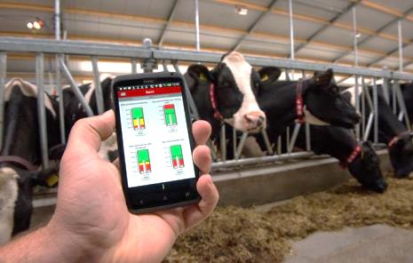
ВНЕДРЕНИЕ ЦИФРОВЫХ ПРОГРАММ В МОЛОЧНОЕ ЖИВОТНОВОДСТВО БАЗОВЫХ ХОЗЯЙСТВ РЕСПУБЛИКИ ТАТАРСТАН
Состояние внедрения в базовых хозяйствах | Программа управления стадом | Программа управления кормлением
Установили | 30 ед. (71% от плана) | 20 ед. (48% от плана)
В процессе заключения договоров | 7 ед. (17%) | 13 ед. (31%)
Не решен вопрос | 5 ед. (12%) | 9 ед. (21%)
1

Slide 22
Базовые хозяйства, установившие обе программы управления стадом и кормлением
№ пп | Район | Наименование базового хозяйства | ФИО руководителя | Программа управления стадом | Программа управления кормлением
1 | Алексеевский | ООО "Хузангаевское", НП "Алексеевское" | Скрипачев Станислав Константинович | ДэйриКомп 305 | DTM IC
2 | Алькеевский | ООО "Хузангаевское" | Мукусев Владимир Викторович | ДэйриКомп 305 | DTM IC
3 | Арский | ООО СХП Северный | Хайруллин Рустам Габдуллазянович | Дэйри Комп 305 | DTM IC
4 | Балтасинский | СХПК "Кызыл Юл" | Хайруллин Фердинанд Нургаянович | Дэйри Комп 305 | DTM IC
5 | Бугульминский | ООО «Северная Нива Татарстан» | Исаев Сергей Михайлович | Дэйри Комп 305 | WinMix/Эко поинт Фид BVL
6 | Буинский | ПСХК «Ембулатово» | Фасхутдинов Тальгат Абдулхаликович | Дэйри Комп 305 | Дижи Хоз
7 | В.Услонский | АО Красный Восток Агро, Макуловский ЖК | Валиева Ирина Евгеньевна | АльПро | DTM IC
8 | Высокогорский | ООО "Бирюли Молоко" | Асатов Ренат Мударисович | Умная корова, Дэйри Комп (на 1 отделение) | TMR-Tracker (Чепчуги), DTM (Бирюли)
№ пп | Район | Наименование базового хозяйства | ФИО руководителя | Программа управления стадом | Программа управления кормлением
9 | Мамадышский | ООО АПК Продовольственная программа | Мутигуллин Рифат Махмутович | Афифарм | RMN, Израиль
10 | Нижнекамский | ООО АФ "Кармалы" | Фазуллин Ильнур Вильсурович | Дэйри Комп 305 | TMR-Tracker
11 | Нурлатский | КФХ Сулейманов А.И. | Хайдарзянов Ирек Салихзянович | Афифарм | Гибримин футер 5
12 | Пестречинский | ООО Агролак-К | Галямов Раиль Рауфович | Дэйри Комп 305 | DTM IC
13 | Сабинский | ООО "Саба", отд. Сатышева, Мичан | Даулиев Зиннур Даулетнурович | Дэйри Комп 305 | TMR-Tracker
14 | Тетюшский | ООО "АФ "Колос" | Мавлиханов Ранис Фаридович | Дэйри Комп 305 | DTM IC
15 | Тюлячинский | ООО "Агролак" | Гилязутдинов Фарид Фарукович | Дэйри Комп 305 | DTM, кормовой центр
16 | Чистопольский | ООО АФ Чистопольская | Шугаев Иван Николаевич | ДэйриКомп 305, АльПро | Профид+
17 | Ютазинский | КФХ Вафауллин А.А. | Вафауллин Ансель Альбертович | DelPro | DTM IC
2

Slide 23
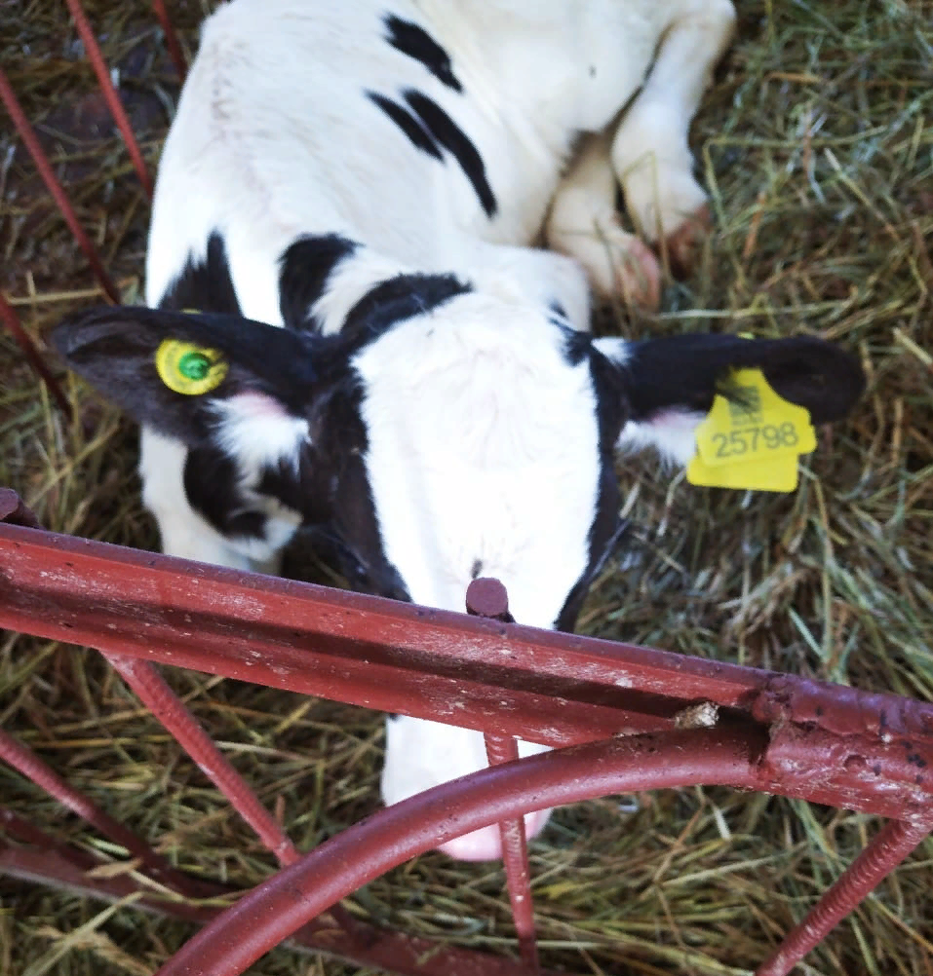
ООО СХП «Северный», Арский район
Внедрил программы: управление стадом Дэйри Комп 305 (21.05.2020)
управление кормлением DTM (15.03.2020)
С 7 июля т.г. внедрена
идентификация скота
унифицированными номерами
Производство молока в сутки, тн
Стельность коров в стаде, %
Рост 118%
Надой на 1 корову +3,1 кг
+5%
(+39 коров)
28.07.2019
28.07.2020
28.07.2019
28.07.2020
Средний сервис-период, дн.
Точность приготовления рациона, %
Период с момента отела
до плодотворного осеменения
сократился
на 8 дн.
+5%,
экономия кормов
составляет 3 т. в сутки
28.07.2019
28.07.2020
28.07.2019
28.07.2020
3

Slide 24
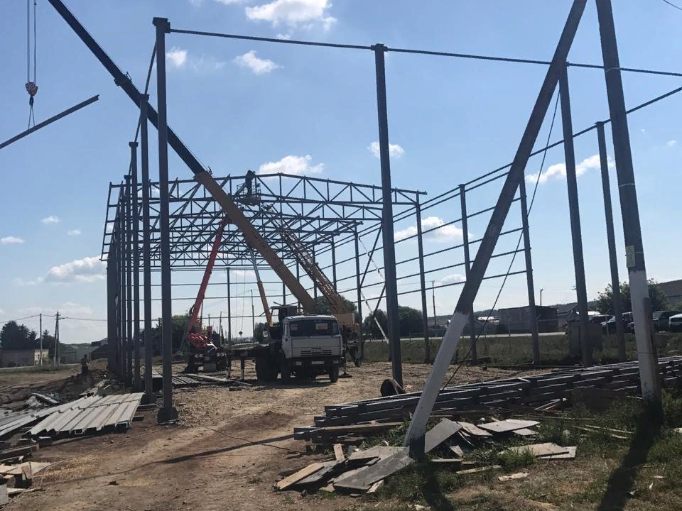
ООО «Агролак», Тюлячинский район
Внедрил программы: управление стадом Дэйри Комп 305 (20.06.2020)
управление кормлением DTM (20.06.2020)
Производство молока в сутки, тн
Точность приготовления рациона, %
Строительство кормового центра
+7 %
Рост 111%
Надой
на 1 корову
+2,3 кг
28.07.2019
28.07.2020
28.07.2019
28.07.2020
Стельность коров в стаде, %
+14%
(+53 коровы)
28.07.2019
28.07.2020
2

Slide 25
КФХ Вафауллин А.А., Ютазинский район
Внедрил программу по управлению стадом ДэльПро (январь 2020 г.)
управление кормлением DTM (21.06.2020)
Производство молока в сутки, тн
Остатки кормов на кормовом столе, %
Экономия кормов
1,3 т. в сутки
Рост +166%,
Надой на 1 корову +8,4 кг
28.07.2019
28.07.2020
Интенсивное воспроизводство стада
Выбраковка 40 гол. коров, бесплодных свыше 300 дн.
Ввод первотелок в основное стадо 80 гол.
28.07.2019
28.07.2020
5

Slide 26
СХПК «Кызыл Юл», Балтасинский район
Внедрил программы: управление стадом Дэйри Комп 305 (06.08.2019)
управление кормлением DTM (16.03.2020)
Производство молока в сутки, тн
Стельность коров в стаде, %
Рост 138%
Надой на 1 корову +8,7 кг
+4%
(+34 коров)
28.07.2019
28.07.2020
28.07.2019
28.07.2020
Точность приготовления рациона, %
+12%,
экономия кормов
составляет 3,2 т. в сутки
28.07.2019
28.07.2020
3

Slide 27
Районы, не определившиеся с базовыми хозяйствами
№ пп | Район | Наименование базового хозяйства | ФИО руководителя
1 | Дрожжановский | ООО "Ак Барс Дрожжаное" | Николаев Владимир Иванович
2 | Актанышский | ООО АФ Актаныш | Валиев Рамиль Фидусович
3 | Менделеевский | ООО Колхоз Кама | Садриев Миннерафись Файзрахманович

Slide 28
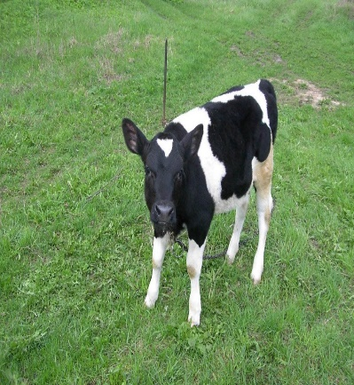
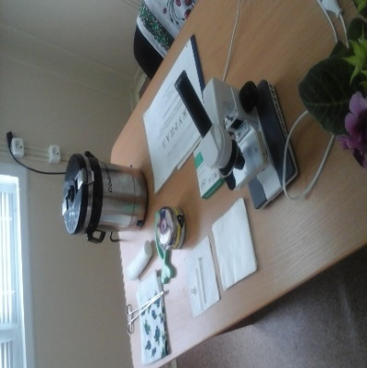
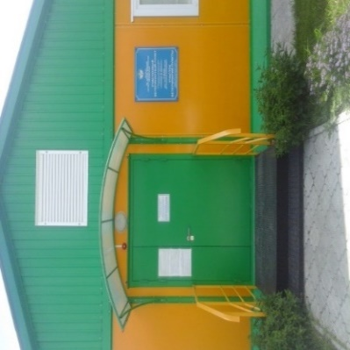
Внедрение искусственного осеменения коров
в личных подсобных хозяйствах на 1.07.2020г.
Показатели | С начала года
 | 2019 г. | 2020г. | Темпы роста, %
Осеменено коров в ЛПХ, тыс. гол. (охват %) | 36,4 (35%) | 38,1 (37%) | 105
Получено телят в ЛПХ, тыс. гол. | 31,8 | 32,8 | 103

Slide 29
Районы с высокими и низкими показателями по внедрению искусственного осеменения коров в ЛПХ на 1 июля 2020 г.
Наименование районов | Поголовье коров в ЛПХ с И.О., гол. | % И.О. к поголовью коров в ЛПХ
Тукаевский | 770 | 60
Нурлатский | 1866 | 55
Кукморский | 2679 | 52
Мамадышский | 1695 | 51
Черемшанский | 898 | 48
Атнинский | 1299 | 48
Елабужский | 219 | 46
Кайбицкий | 801 | 44
Заинский | 642 | 44
Наименование районов | Поголовье коров с И.О., гол. | % И.О. к поголовью коров в ЛПХ
Камскоустьинский | 45 | 3
Мензелинский | 320 | 15
Бавлинский | 288 | 18
Ютазинский | 256 | 18
Спасский | 518 | 20
Альметьевский | 314 | 21
Лаишевский | 106 | 23
Тетюшский | 450 | 24
Лениногорский | 313 | 24
Менделеевский | 141 | 24
Итого по РТ 2020 г.: | 38143 | 37
Было 2019 г.: | 36379 | 35

